Slide 1
IP-адресация
Сетевое администрирование на основе Microsoft Windows Server 2003
1

Slide 2
Структура IP-адреса
IP-адрес - это 32-разрядное двоичное число, разделенное на группы по 8 бит, называемых октетами, например:
00010001 11101111 00101111 01011110
Обычно IP-адреса записываются в виде четырех десятичных октетов и разделяются точками:
17.239.47.94
Сетевое администрирование на основе Microsoft Windows Server 2003

Slide 3
Структура IP-адреса
Максимальное значение октета равно 11111111₂=255₁₀
IP-адреса, в которых хотя бы один октет превышает это число, являются недействительными.
Пример:
172.16.123.1 – действительный адрес
172.16.123.256 – несуществующий адрес
Сетевое администрирование на основе Microsoft Windows Server 2003

Slide 4
Структура IP-адреса
IP-адрес состоит из двух логических частей:
номер подсети (ID подсети)
номер узла (ID хоста) в этой подсети
При передаче пакета из одной подсети в другую используется ID подсети.
Когда пакет попал в подсеть назначения,
ID хоста указывает на конкретный узел в рамках этой подсети.
Сетевое администрирование на основе Microsoft Windows Server 2003

Slide 5
Структура IP-адреса
Чтобы записать ID подсети в поле номера узла в IP-адресе ставят нули.
Чтобы записать ID хоста в поле номера подсети ставят нули.
Например, если в IP-адресе 172.16.123.1 первые два байта – номер подсети, остальные два байта – номер узла, то
ID подсети: 172.16.0.0
ID хоста: 0.0.123.1
Сетевое администрирование на основе Microsoft Windows Server 2003

Slide 6
Структура IP-адреса
Правило определения общего количества узлов (или подсетей): если N – число разрядов для представления номера узла, то общее количество узлов равно 2^{N} – 2.
Два узла вычитаются вследствие того, что адреса со всеми разрядами равными нулям или единицам являются особыми и используются в специальных целях.
Например, если под номер узла в некоторой подсети отводится два байта (16 бит), то общее количество узлов в такой подсети равно 2¹⁶ – 2 = 65534 узла.
Сетевое администрирование на основе Microsoft Windows Server 2003

Slide 7
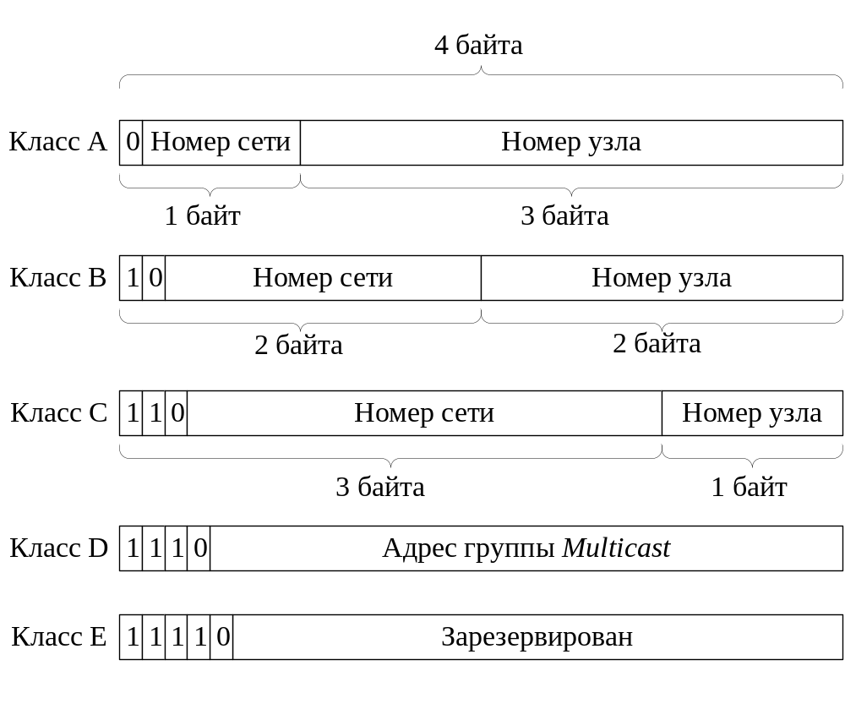
Классы IP-адресов
Сетевое администрирование на основе Microsoft Windows Server 2003

Slide 8
Классы IP-адресов
Класс | Первые биты | Наименьший номер сети | Наибольший номер сети | Количество сетей | Максимальное число узлов в сети
A | 0 | 1.0.0.0 | 126.0.0.0 | 126 | 2²⁴ – 2 = 16777214
B | 10 | 128.0.0.0 | 191.255.0.0 | 16384 | 2¹⁶ – 2 = 65534
C | 110 | 192.0.1.0 | 223.255.255.0 | 2097152 | 2⁸ – 2 = 254
D | 1110 | 224.0.0.0 | 239.255.255.255 | Групповой адрес
E | 11110 | 240.0.0.0 | 247.255.255.255 | Зарезервирован
Сетевое администрирование на основе Microsoft Windows Server 2003

Slide 9
Классы IP-адресов
Два основных решения проблемы дефицита IP-адресов:
более эффективная схема деления на подсети с использованием масок
(RFC 950)
применение протокола IP версии 6 (IPv6)
Сетевое администрирование на основе Microsoft Windows Server 2003

Slide 10
Использование масок
Маска подсети (subnet mask) – это число, которое используется в паре с IP-адресом; двоичная запись маски содержит единицы в тех разрядах, которые должны в IP-адресе интерпретироваться как номер сети (RFC 950).
Для стандартных классов сетей маски имеют следующие значения:
класс А – 11111111. 00000000. 00000000. 00000000
(255.0.0.0)
класс В – 11111111. 11111111. 00000000. 00000000 (255.255.0.0)
класс С – 11111111. 11111111. 11111111. 00000000 (255.255.255.0)
Сетевое администрирование на основе Microsoft Windows Server 2003

Slide 11
Использование масок
Для масок существует важное правило: разрывы в последовательности единиц или нулей недопустимы.
Например, не существует маски подсети имеющей следующий вид:
11111111. 11110111. 00000000. 00001000 (255.247.0.8),
так как последовательности единиц и нулей не являются непрерывными.
Сетевое администрирование на основе Microsoft Windows Server 2003

Slide 12
Протокол IPv4
Особенности протокола IPv4
(RFC 791, 760):
16-битный полный размер пакета в байтах, включая заголовок и данные. Минимальный размер равен 20 байтам , максимальный — 65535 байт.
низкого уровня, который отвечает за установку соединения между узлами сети на основе IP-адресов.
Сетевое администрирование на основе Microsoft Windows Server 2003

Slide 13
Протокол IPv6
Особенности протокола IPv6
(RFC 2373, 2460):
длина адреса 128 бит – обеспечивает адресное пространство 2¹²⁸ или, примерно, 3.4∙10³⁸ адресов
автоматическая конфигурация
встроенная безопасность – обязательное использование протокола защищенной передачи IPsec
Сетевое администрирование на основе Microsoft Windows Server 2003

Slide 14
Особые IP-адреса
Первый октет ID сети начинается со 127 – loopback («петля»)
Все биты IP-адреса равны нулю –
адрес узла-отправителя (ICMP)
Все биты ID сети равны 1 –
ограниченный широковещательный адрес (limited broadcast)
Все биты ID хоста равны 1 – широковещательный адрес (broadcast)
Если все биты ID хоста равны 0 – идентификатор подсети (subnet ID)
Сетевое администрирование на основе Microsoft Windows Server 2003

Slide 15
Что почитать про IP
https://habr.com/ru/post/350878/
Сетевое администрирование на основе Microsoft Windows Server 2003

Slide 16
Ethernet

Slide 17
Локальная сеть (англ. Ethernet [ˈiːθəˌnɛt] от ether [ˈiːθə] «эфир» + network «сеть, цепь») — семейство технологий пакетной передачи данных между устройствами для компьютерных и промышленных сетей.
Стандарты Ethernet определяют проводные соединения и электрические сигналы на физическом уровне, формат кадров и протоколы управления доступом к среде — на канальном уровне модели OSI. Ethernet в основном описывается стандартами IEEE группы 802.3. Ethernet стал самой распространённой технологией ЛВС в середине 1990-х годов, вытеснив такие устаревшие технологии, как Token Ring, FDDI и ARCNET.
Название «Ethernet» (буквально «эфирная сеть» или «среда сети») отражает первоначальный принцип работы этой технологии: всё, передаваемое одним узлом, одновременно принимается всеми остальными (то есть имеется некое сходство с радиовещанием). В настоящее время практически всегда подключение происходит через коммутаторы (switch), так что кадры, отправляемые одним узлом, доходят лишь до адресата (исключение составляют передачи на широковещательный адрес) — это повышает скорость работы и безопасность сети.

Slide 18
1. Введение, краткая историческая справка
На сегодняшний день Ethernet – самый распространенный стандарт локальных вычислительных сетей. Общее количество сетей типа Ethernet оценивается в 5 миллионов, а количество компьютеров, работающих с установленными сетевыми адаптерами Ethernet - в 50 миллионов. Когда стандарт Ethernet был разработан, он должен был заполнить нишу между глобальными сетями, низкоскоростными сетями и специализированными сетями компьютерных центров, которые работали на высокой скорости, но очень ограниченном расстоянии.

Slide 19


История возникновения и развития сети Ethernet началась на Гавайских островах, где в 1970 г. в Гавайском университете Норм Абрамсон создал первую пакетную радиосеть ALOHANET. Способ доступа к сети с разделением канала передачи данных между клиентскими рабочими станциями в системе ALOHANET стал прототипом используемого метода доступа к среде в технологии Ethernet, поэтому считается, что Ethernet является потомком ALOHANET.
Чуть позднее аспирант Гарвардского университета Роберт Меткалф заинтересовался разработкой Абрамсона, провел лето, работая вместе с ним на Гавайских островах, и затем в процессе своей деятельности в исследовательском центре компании Xerox вместе со своим коллегой Дэвидом Боггсом разработал и реализовал первую вычислительную сеть, получившую название Ethernet (от luminiferous ether, что означает «люминесцентный эфир»).

Slide 20
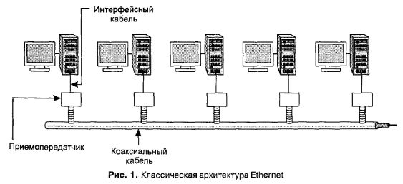
Общепринято, что Ethernet была изобретена 22 мая 1973 г., когда Меткалф и Боггс опубликовали докладную записку с описанием построенной ими в исследовательском центре фирмы Xerox в Пало-Альто вычислительной сети. Первоначально сеть Ethernet базировалась на толстом коаксиальном кабеле, длина которого могла достигать 2,5 км (с повторителями через каждые 500 м). К системе с помощью приемопередатчиков можно было подключать до 256 клиентских машин. Скорость сети составляла 2,94 Мбит/сек.

Slide 21
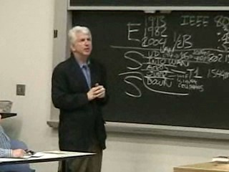
В декабре 1973 г. Меткалф опубликовывает докторскую работу «Packet Communication» («Пакетная связь»), а в июле 1976 г. Меткалф и Боггс выпускают совместный труд «Ethernet: Distributed Packet Switching for Local Computer Networks» («Ethernet: распределенная пакетная коммутация для локальных компьютерных сетей»).
Роберт Меткалф в 1979 г. создает собственную компанию 3Com и одновременно начинает работать в Digital Equipment Corporation (DEC). В DEC Меткалф получает задание на разработку сети, спецификации на которую не затрагивали бы патентов Xerox. Создается совместный проект компаний Digital, Intel и Xerox (DIX), задачей которого было дальнейшее развитие Ethernet. В феврале 1980 г. результаты деятельности DIX были представлены в IEEE, где вскоре была сформирована группа 802 для работы над проектом.

Slide 22
Дальнейшие этапы развития технологии Ethernet в основном относятся к разработке и принятию стандартов использования сетей Ethernet на основе различных сред передачи данных:
Март 1981 г. - 3Com представляет Ethernet-трансивер 10 Мбит/с;
Сентябрь 1982 г. - первый Ethernet-адаптер для ПК от 3Com;
Июнь 1983 г. - IEEE утверждает стандарты Ethernet 802.3 и Ethernet 10Base-5 (среда передачи - «толстый» коаксиал);
1985 г. - принятие стандарта IEEE 802.3-1985 (10Base-5 или ThinNet) - «тонкий» коаксиал - дешевая альтернатива 10Base5 (основные преимущества: простота развертывания и минимальное количество активного сетевого оборудования; недостаток: невысокая надежность);
1990 г. - принятие стандарта 10Base-T (среда передачи - неэкранированная витая пара, топология «звезда» -> значительно повысилась надежность системы в целом ввиду использования соединений типа «точка-точка»), Ethernet завоевывает лидирующее положение в сфере локальных сетей вследствие приемлемой надежности сетей 10Base-T, простоты развертывания и обслуживания, невысокой стоимости аппаратных средств.

